Slide 1
OCR 기반 스마트 가계부
(OCR based smart household ledger)
2013150038 채성은 노영주 교수님
2013154036 정기석 한익주 교수님
2015154051 이정열 노영주 교수님
종합설계제안서

Slide 2
차 례
종 합 설 계 개 요
관련 연구 및 사례
시스템 수행 시나리오
시스템 구성도
개발 환경 및 개발 방법
업무 분담
종합설계 수행일정
필요기술 및 참고문헌

Slide 3
종합설계 개요
지난 발표에서의 지적 사항
고유광고?->예시 필요
OCR구현 방법?
인식률 목표치 제시 필요
광고사례별 광고 제거 전략은?
기술적인 구체성 제시 필요
구현 가능성 의심 됨
지적 사항에 대한 답변
주제 변경 (폰트가 제각각인 광고 이미지보다 인식률이 우수한 영수증을 대상으로 함)

Slide 4
종합설계 개요
연구 개발 배경
기존의 가계부 어플리케이션은 현금으로 결제한 내역을 직접 입력해야 하는 번거로움이 있다.
영수증을 찍는 것만으로 자동으로 가계부를 작성하고
공유한다면 예산관리가 좀 더 편리해질 것이다.
연구 개발 목표
OCR을 이용하여 영수증 내역을 불러들여 분석, 기록하는 어플리케이션을 만든다.
OCR 인식률을 높이기 위하여 사진 보정 기능을 추가한다.

Slide 5
관련 연구 및 사례
프로그램 | 설명
RECPIC | RECPIC은 영수증을 찍으면 타이피스트들이 직접 수기 입력하여 가계부를 작성해주는 안드로이드 어플리케이션이다.
편한가계부 | SMS문자를 자동으로 읽어오고, 음성으로 입력하고, PC에서도 작성할 수 있는 가계부 어플리케이션이다.
레티아 실손보험 청구 OCR 솔루션 | 실손보험 청구 시 가장 많이 사용되는 진료비 영수증, 상세내역서, 진단서 등의 서식을 OCR로 처리하는 기능을 제공한다.
타 시스템은 타이피스트들이 직접 입력하여 분석시간(10분~2시간)이 걸리지만 본 시스템은 OCR을 이용하여 보다 빠르게 작성이 가능하다.

Slide 6
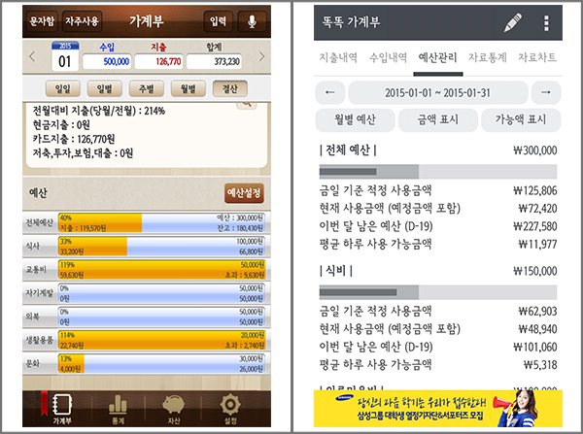
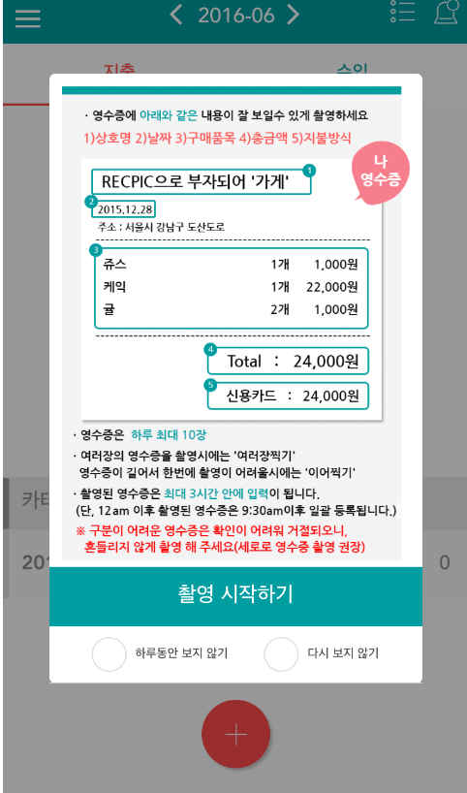
기존 사례와의 비교
편한가계부, 똑똑가계부
기존 가계부의 경우 가계부 공유 기능과 현금으로 계산한 내용을 자동으로 입력해주는 기능이 존재하지 않는다
RECPIC
RECPIC은 영수증을 사진으로 찍어 처리하나 타이피스트들이 직접 입력하여 처리하는 시간이 걸린다.

Slide 7
시스템 수행 시나리오
시나리오 1. 사용자 관점
1. 사용자가 영수증 사진을 찍는다.
2. 찍은 사진에서 영수증이 있는 범위를 지정한다.
3. 지정한 범위 내에서 영수증 사진을 보정한다.
4. 보정한 영수증 사진을 OCR을 통해서 글자를 인식한다.
5. 인식한 글자들을 분석하여 가계부를 작성한다.
6. 작성한 가계부를 서버에 전송한다.

Slide 8
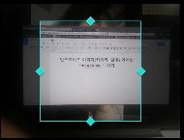
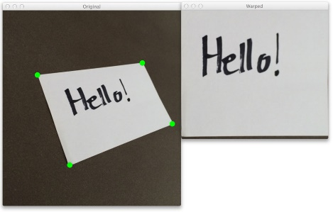
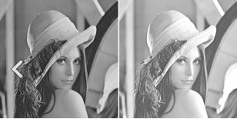
시스템 수행 시나리오
시나리오 2. 영상 보정
배경이 같이 찍혀있을 경우 이미지 크롭
기능으로 사진 내 사용자가 지정한 범위만을
처리한다.
2. 이미지가 기울어진 경우를 대비하여 OpenCV
에서 제공하는 워핑 함수를 사용하여 보정한다.
3. 이미지가 너무 밝거나 어둡다면
영상처리 기법을 적용해서
(덧셈과 뺄셈 연산 등)으로
밝기,대비를 조절하여 글자를
인식하기 쉽게 한다.

Slide 9
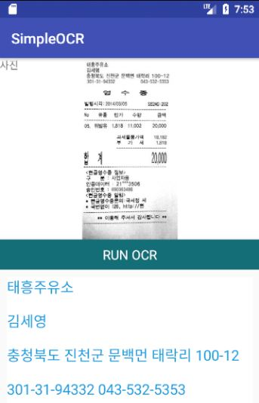

OCR 인식률
Tesseract 라이브러리 사용시
영수증의 경우 폰트가 일정하므로 약간의 오차가 있어도
숫자나 핵심 단어 인식에는 무리가 없는 인식률을 보인다.
OCR 기술 자체의 인식률을
높이기는 어렵지만
영상처리를 이용한 영수증 사진 보정으로 인식률을 비교적
쉽게 향상 시킬 수 있다.

Slide 10
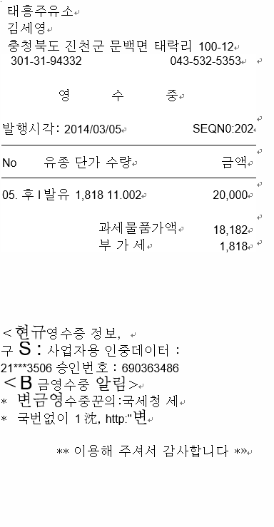
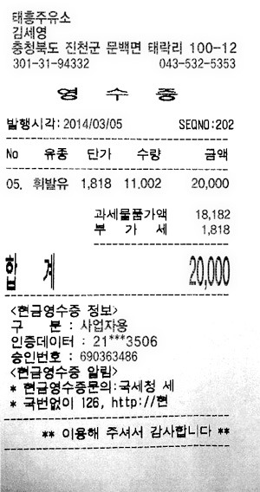
OCR 인식률
테스트한 결과
인식률이 가장 좋은
ABBYY
Fine Reader
엔진 사용시
예상 한글 인식률 80%
OCR
인식후

Slide 11
가계부 기능 설명
기능 | 설명
공유 & 메신저 | 가계부를 여러 명이 동시에 수정하며 공유하는 메신저 기능
지출/수입 관리 | 기본적인 가계부 사용자 입력 기능(날짜,항목,금액)
통계/차트/달력 | 월/주/일 별 통계와 차트, 일별 소비내역이 기록된 달력 기능
내보내기 /불러오기 | 작성된 가계부를 엑셀, 한글 문서 등 원하는 방식으로 내보내고 불러오는 기능
가계부 자동완성 | OCR기능과 문자메시지(SMS) 분석을 통한 가계부 자동완성 기능

Slide 12
가계부 구현방법
기능 | 설명
공유 & 메신저 | 채팅 기능 –TCP/IP 소켓 통신 사용 구현, 공유 기능 – 데이터 베이스에서 해당 가계부 추출, 수정 및 출력
지출/수입 관리 | 기본 SQLite를 사용하여 입력 값을 데이터베이스에 삽입
통계/차트/달력 | MPAndroidChart 라이브러리 사용, 차트 구현
내보내기 /불러오기 | Android Poi 라이브러리를 사용하여 데이터베이스로부터 엑셀파일을 만들어 저장,불러온다.
가계부 자동완성 | OCR – ABBYY Recognition Server SDK 사용 문자메시지(SMS) 분석 – 브로드캐스팅 리시버 활용

Slide 13
SMS를 통한 사용량 분석
안드로이드 브로드 캐스트 리시버 상속
문자내역 파싱(getMessageBody 함수)
키워드를 찾아 데이터베이스에 삽입
(금액 : 원 , 은행, 잔액)
사용자 화면 출력

Slide 14

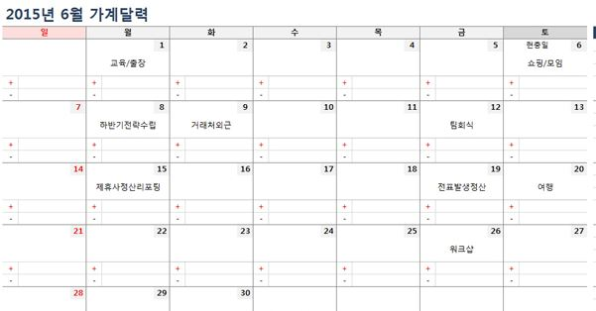


가계부 공유 & 메신저
사진
메시지
그룹 단위로
가계부를 공유 및 수정을 할 수 있다.
가계부 동시성 제어
가계부 공유 시 MySQL에서 제공하는 테이블 단위 공유 LOCK을 걸어 공유된 가계부 테이블에
현재 수정중인 사람(1명)이 아니면 가계부에 쓰기 접근이 불가능하게 하고 읽기만 가능하게 한다.

Slide 15
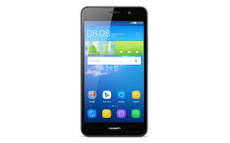
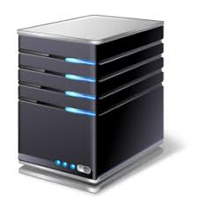

시스템 구성도
클라이언트
서버
어플리케이션
구동
로그인,
가계부 저장
서버
데이터베이스
카메라로 영수증 촬영
사용자 정보
가계부 내용
영수증 사진 보정
지출
수입
잔액
항목
결제
분류
가계부 작성

Slide 16
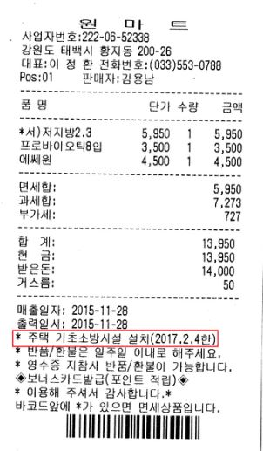
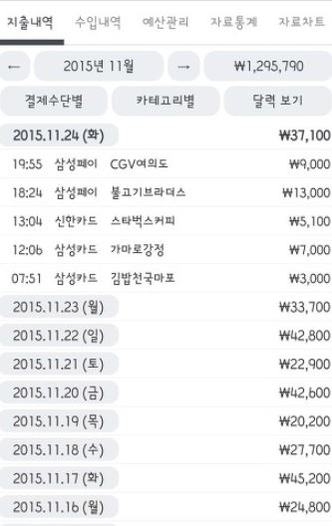
시스템 예상 수행 결과
핵심단어
추출, 분석
(날짜, 금액 등)

Slide 17
개발 환경
개발환경 | 클라이언트 | 서버
OS | Android | Microsoft Windows 10
사용 언어 | JAVA | C++
사용 툴 | Android Studio 3.0.1 | Visual Studio 2017
데이터베이스 |  | MySQL

Slide 18
개발 방법
목표 시스템 개발을 위한 구체적 개발 방법 및 전략
Application :
영상처리 – OpenCV에서 제공하는 함수 사용
( 워핑, 히스토그램 스트레칭, 덧셈 뺄셈, 팽창 연산 등)
OCR - Tesseract 라이브러리 ( 기존에 학습된 영어, 한글 언어 데이터 사용)
어플리케이션 클라이언트 – 안드로이드 스튜디오 3.0.1 사용, 제작
Server 및 DB : Server 구축 및 Database 연동
데이터베이스 – MySQL
아마존 클라우드 윈도우 서버 사용(AWS)

Slide 19
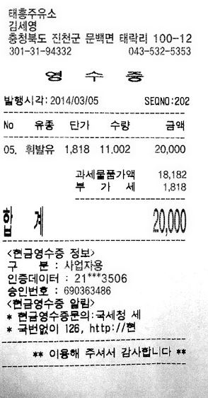
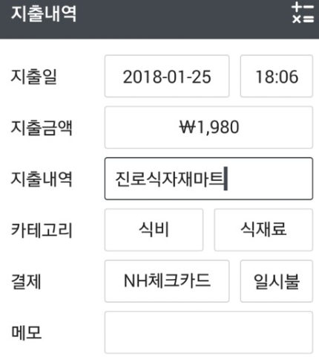
OCR 키워드 분석
키워드 | 설명
상호 명 | 공공 빅데이터 센터에서 제공하는 사업장 정보조회서비스 API 대조 후 기입
날짜 | / (슬래쉬) 혹은 – (하이픈) 날짜 구분 문자를 찾아 분석, 기입
금액 | 금액,합계,현금 등의 키워드 다음에 오는 숫자를 이용하여 금액을 인식한다.
분석한 내용이 영수증과 다를 경우
사용자가 직접
내용을 수정할 수 있도록
입력폼을 만든다.

Slide 20
업무 분담
팀원 | 채성은 | 정기석 | 이정열
자료 수집 | 영상처리 (OpenCV, Tesseract) , 안드로이드 개발 자료 조사
설계 | Tesseract 라이브러리 사용 설계 | OpenCV를 이용한 영수증 보정 설계 | 가계부 데이터베이스 설계
구현 | OCR 기능 구현 | 사진 보정 기능 구현 | 데이터베이스 전송 구현
테스트 | 어플리케이션 및 서버 연동 테스트 프로그램 통합 테스트

Slide 21
종합설계 수행일정
추진사항 |  | 12 | 1 | 2 | 3 | 4 | 5 | 6 | 7 | 8 | 9 | 10
자료조사 | 영상처리 , OCR 관련 자료조사
설 계 | 시스템 구조 상세 설계
구현 | 정의한 설계 구현
테스트 | 프로토타입 제작
유지보수 | 문제점 수정 및 피드백 보완
제작 | 시제품 제작
발표 | 최종 발표 및 논문 작성

Slide 22
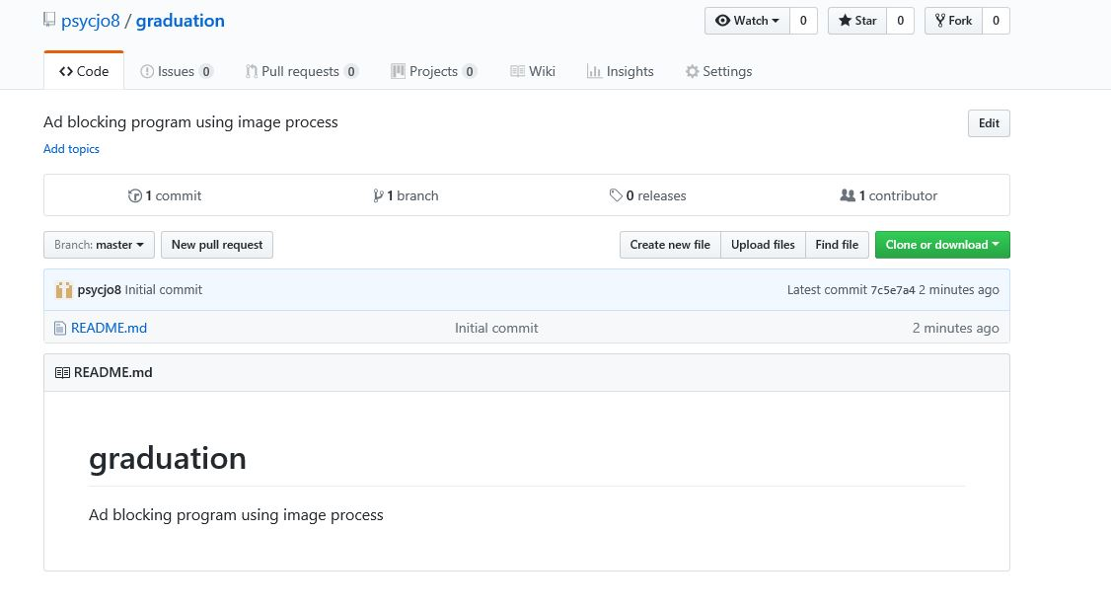
GitHub
https://github.com/psycjo8/graduation

Slide 23
필요기술 및 참고 문헌
(1) 필요 기술
필요 기술 | 설명
광학문자인식 - OCR (Optical character recognition) | 광학 문자 인식(Optical character recognition; OCR)은 사람이 쓰거나 기계로 인쇄한 문자의 영상을 이미지 스캐너로 획득하여 기계가 읽을 수 있는 문자로 변환하는 것이다.
영상처리 | 영상 처리는 넓게는 입출력이 영상인 모든 형태의 정보 처리를 가리키며, 사진이나 동영상을 처리하는 것이 대표적인 예이다.
안드로이드 프로그래밍 | 안드로이드(Android)는 리눅스 커널을 기반으로 구글에서 제작한 스마트폰과 같은 플랫폼의 모바일 운영 체제와 미들웨어 및 중요 애플리케이션이 포함된 소프트웨어 집합이다
네트워크 통신 | 네트워크 프로그래밍이란 네트워크로 연결되어 있는 서로 다른 두 컴퓨터가 데이터를 주 고 받을 수 있도록 하는 것이다

Slide 24
필요기술 및 참고 문헌
(2) 참고 문헌
필요 기술 | 참고 문헌
광학문자인식 - OCR (Optical character recognition) | OCR 프로그래밍 - 김세훈 OpenCV와 테서렉트 OCR로 하는 컴퓨터 비전 프로그래밍 - 신 쉬
영상처리 | OpenCV로 배우는 영상 처리 및 응용 - 정성환, 배종옥
안드로이드 프로그래밍 | Do it! 안드로이드 앱 프로그래밍 - 정재곤
네트워크 통신 | TCP/IP 소켓 프로그래밍 - 이계상

